Slide 1





Simtune
Smarter üben - Sicher bestehen
Gold
Elementarstufe: Abschlussprüfung AUDIT OF ART
  Silber
  Elementarstufe: Oberstufe
  Bronze
  Elementarstufe: Mittelstufe
  Junior (freiwillig)
  Elementarstufe: Unterstufe

Slide 2
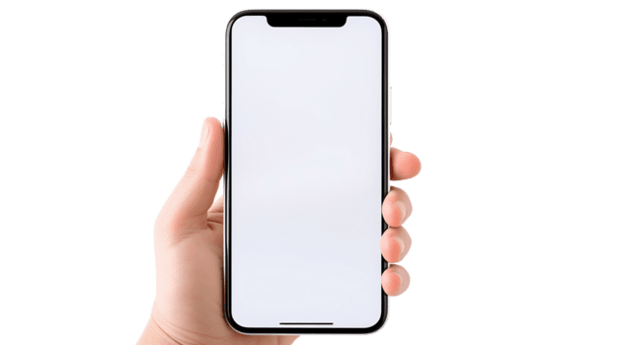
Ausbildungsweg im Musikschulwerk
Musikkunde Prüfung & Vorspielen verpflichtend!
  Prüfungssituationen
  Realistische Prüfungssimulationen
Gold
Elementarstufe: Abschlussprüfung AUDIT OF ART
  Kein Verpassen des Unterrichts
  Unterricht jederzeit nachholen
  Silber
  Elementarstufe: Oberstufe
  Gamification
  Spielerisch lernen
  Digitalisierung
  Keine Zettel mehr
  Bronze
  Elementarstufe: Mittelstufe
  Junior (freiwillig)
  Elementarstufe: Unterstufe
SimTune
Notes:
Es gibt vier Stufen bei jedem Instrument, für die man Übertrittsprüfungen macht: Junior, Bronze, Silber und Gold.
Aber hier ist der Haken: Ab Bronze ist eine Theorieprüfung – verpflichtend. Ohne diese Theorie nützt das beste instrumentale Können nichts.
Ohne diese Theorieprüfung darf man nicht aufsteigen
Und wie bereitet man sich aktuell auf diese Theorieprüfung vor? Das ist quasi wie beim Führerschein: Es gibt Blockkurse. Man sitzt zum Beispiel fünf Wochen lang jeden Samstag für zwei Stunden in der Musikschule, und am Ende gibt es den einen großen Prüfungstermin.
Eigene Motivation einbauen – mit Erik (überall unterbringen)

Slide 3
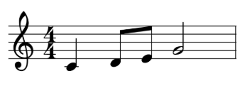
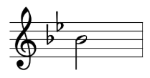
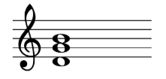

Was ist der Benefit von der App?
Rythmus
  Kein Verpassen des Unterrichts
  Unterricht jederzeit nachholen
  Prüfungssituationen
  Realistische Prüfungssimulationen
  Gamification
  Spielerisch lernen
Tonarten
Akkorde
  Digitalisierung
  Keine Zettel mehr
SimTune
Fachbegriffe
Notes:
Und genau da ist die Lücke im System: Wenn man am Wochenende ein Fußballmatch hat oder mal krank ist, verpasst man sofort riesige Teile vom Stoff.
Es gibt derzeit einfach keine offizielle Online-Übungsplattform, um das flexibel von zu Hause aus nachzuholen. Gelernt wird nur über Arbeitsblätter. Es fehlt komplett an einer digitalen Vorbereitung auf die Prüfungssituation – und genau das lösen wir jetzt mit Simtune.
Feedback:
Positives in der Vordergrund bringen
Was ist der Benefit von der App -> Funfactor, (Gamification)
Folie lassen, aber kürzer und viel mehr sagen was wir positive verändert haben
Bei der Vorstellung der Probleme die Lösung sagen
Nicht die Lücke im System schließen sagen sondern wie und was wir geschlossen haben
Wir lassen das und wie wir das behoben haben (1-2 Punkte mehr was wir drinnen haben)

Slide 4
Feature Set
  Kein Verpassen des Unterrichts
  Unterricht jederzeit nachholen
  Prüfungssituationen
  Realistische Prüfungssimulationen
Übungen für die Bronze Übertrittsprüfung
Rythmus
Tonarten
Akkorde
Fachbegriffe
  Gamification
  Spielerisch lernen
  Digitalisierung
  Keine Zettel mehr
SimTune
Notes:
Unser Feature Set ist exakt auf den Lehrplan zugeschnitten, speziell für die Bronze Übertrittsprüfung. Wir decken alle wichtigen Kategorien ab. Dazu gehören visuelle Aufgaben wie Stammtöne, Tonleitern und Intervalle .
Feature Set -> Übungen für die Bronze Übertrittsprüfung, dazu gehören ….
Zu viele Übungen, zu wenig Detail
Alle 3 Übungen erklären die ich machen
Alle 6 anzeigen – gestaltung hervorheben
Logo einbauen, wiedererkennungseffekt

Slide 5
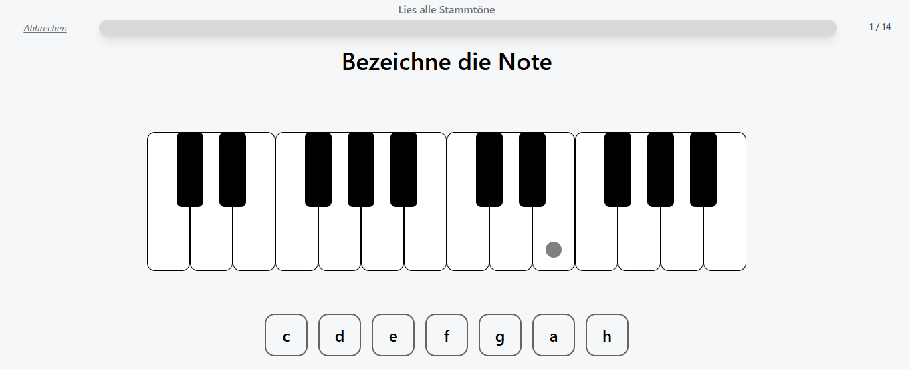
Feature Set
Töne (lesen):
Ziel ist es die Note am Klavier lesen zu können - ob diese ein c‘ oder ein c ist, ist egal
Notes:
Unser Feature Set ist exakt auf den Lehrplan zugeschnitten, speziell für die Bronze Übertrittsprüfung. Wir decken alle wichtigen Kategorien ab. Dazu gehören visuelle Aufgaben wie Stammtöne, Tonleitern und Intervalle .
Feature Set -> Übungen für die Bronze Übertrittsprüfung, dazu gehören ….
Zu viele Übungen, zu wenig Detail
Alle 3 Übungen erklären die ich machen
Alle 6 anzeigen – gestaltung hervorheben
Logo einbauen, wiedererkennungseffekt

Slide 6
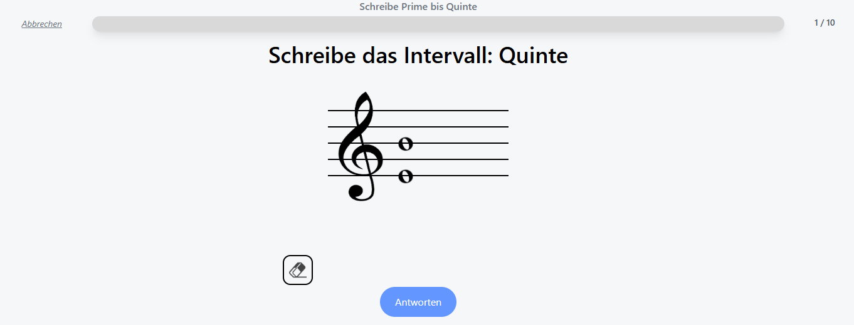
Feature Set
Intervalle (schreiben):
Ziel ist es richtige Intervalle zu schreiben und den Abstand der Noten zu lernen
Notes:
Unser Feature Set ist exakt auf den Lehrplan zugeschnitten, speziell für die Bronze Übertrittsprüfung. Wir decken alle wichtigen Kategorien ab. Dazu gehören visuelle Aufgaben wie Stammtöne, Tonleitern und Intervalle .

Slide 7
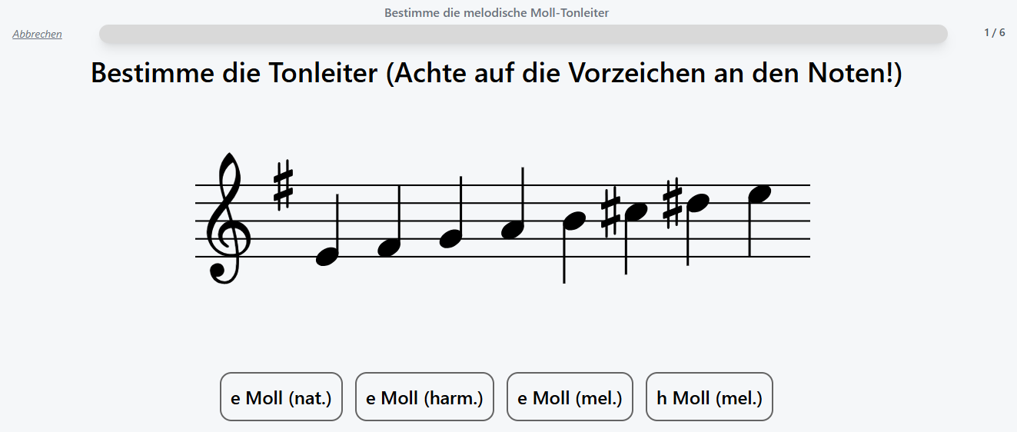
Feature Set
Tonleitern (lesen):
Ziel ist es die richtige Tonleiter zu bestimmen
Notes:
Unser Feature Set ist exakt auf den Lehrplan zugeschnitten, speziell für die Bronze Übertrittsprüfung. Wir decken alle wichtigen Kategorien ab. Dazu gehören visuelle Aufgaben wie Stammtöne, Tonleitern und Intervalle .

Slide 8
Feature Set
Tonleitern (lesen):
Ziel ist es die richtige Tonleiter zu bestimmen
Notes:
Unser Feature Set ist exakt auf den Lehrplan zugeschnitten, speziell für die Bronze Übertrittsprüfung. Wir decken alle wichtigen Kategorien ab. Dazu gehören visuelle Aufgaben wie Stammtöne, Tonleitern und Intervalle .

Slide 9
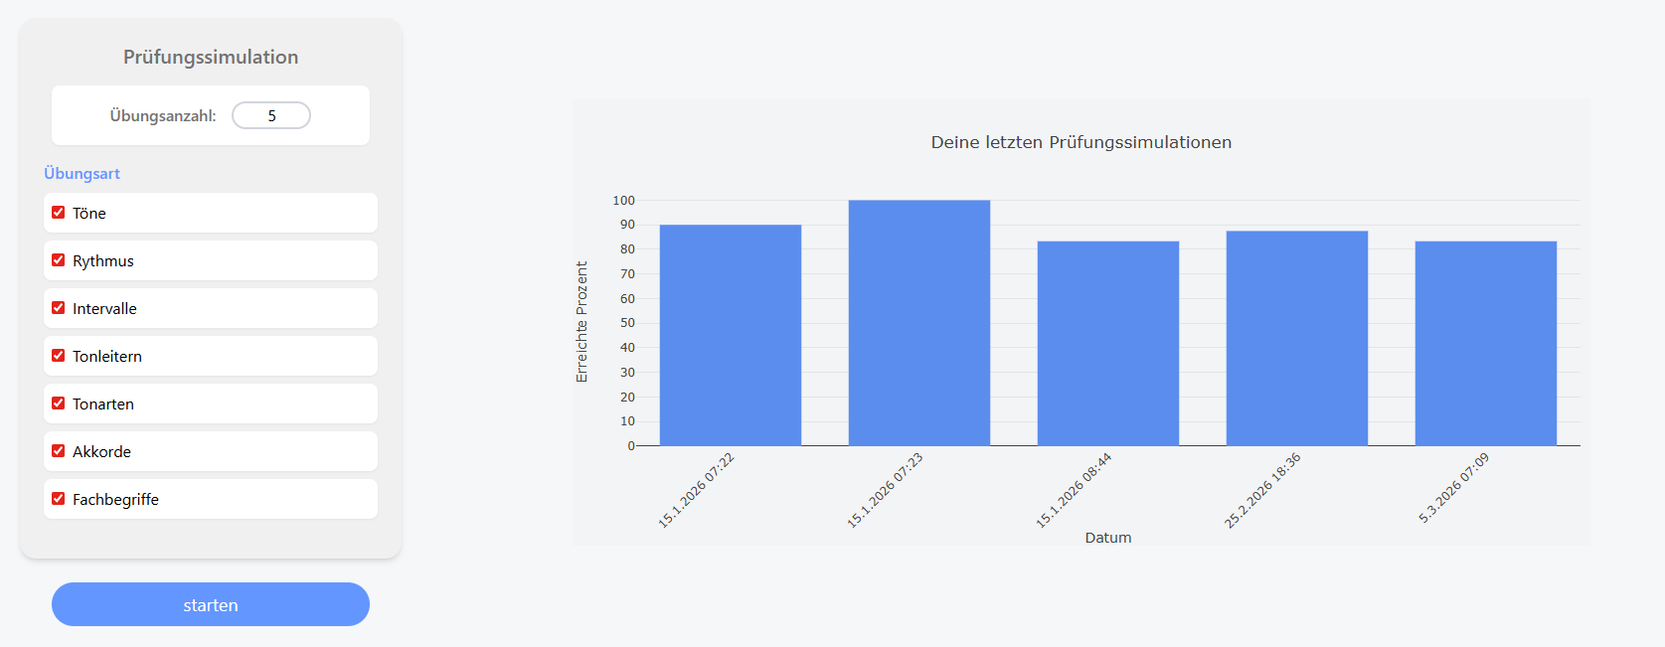
Feature Set
Prüfungssimulationen:
Simulation einer Prüfung + der User kann auswählen was er geprüft werden will
Notes:
Unser Feature Set ist exakt auf den Lehrplan zugeschnitten, speziell für die Bronze Übertrittsprüfung. Wir decken alle wichtigen Kategorien ab. Dazu gehören visuelle Aufgaben wie Stammtöne, Tonleitern und Intervalle .

Slide 10
Live-Demo
Notes:
Wir stellen euch jetzt kurz drei unserer Übungstypen vor: Intervalle schreiben, Tonleitern lesen + Stammtöne Klavier Übung

Slide 11








GitHub Actions
Deploy
Leocloud Kubernetes
Angular Frontend
Adminer Container
DB-Management
Admin
User
HTTPS/REST
Manage
Asp Dotnet Core Backend
User Verwaltung
Übungs-Importer
SQLite
Persistant Volume
Notes:
Angular Frontend → Zugriff durch den Nutzer im Browser
Kommunikation → über HTTPS/REST mit dem .NET Core Backend
.NET Core Backend → Benutzerverwaltung und Übungs-Importer
Datenbank → SQLite zur Speicherung der Daten
Adminer Container → Verwaltung der Datenbank durch Admin
Deployment → Automatisch über GitHub Actions auf Leocloud Kubernetes
Persistent Volume → Speichert die Daten dauerhaft

Slide 12

Business Plan & Marktchancen
Gespräche mit dem OÖ. Landesmusikschulwerk
Zentrale Landeslizenz (B2B)
Markt in OÖ > 36 000 Schülerinnen und Schüler
Skalierbar auf ganz Österreich
Notes:
B2B – Lizenz dem Bundesland zu verkaufen anstatt jeder Musikschule

Slide 13
Zukünftige Entwicklung
Lehrer Schüler System
Übungen für alle Abzeichen

